Slide 1


Разработка устройства для нанесения металлического покрытия методом холодного напыления
Докладчики: Писарев Дмитрий Евгеньевич
Новикова Анна Александровна

Slide 2

Проблема
Быстрый износ деталей
Ухудшение физических и функциональных свойств металлических изделий
Коррозионное воздействие окружающей среды на поверхности металлов и сплавов
Экологические катастрофы
Загрязнение окружающей среды
Экологические катастрофы
Вывод из строя оборудования, поломка техники
Ржавление металлоконструкций цехов
Пример: утечка нефти вследствие разрушения трубопроводов
Дополнительные экономические затраты на ремонт или покупку нового оборудования
Дополнительные экономические затраты на ремонт или покупку нового оборудования
Повышение числа случаев травматизма персонала
Повышение числа случаев травматизма персонала

Slide 3


Цель проекта
Разработать устройство для нанесения металлического покрытия методом холодного напыления и в январе 2025 года получить суммарную прибыль в размере 1,9 млн. руб.
Задачи
Провести ряд экспериментов, подготовить прототип устройства к промышленному тестированию и доработать его в соответствии с выявленными недостатками
Привлечь дополнительные инвестиции в проект путем участия в грантовых конкурсах
Произвести найм рабочей силы, арендовать помещение, оснастить его технически и технологически
Заключить 6 контрактов на поставку продукции и реализовать первую партию в объеме 10 шт. к 31.03.24
К январю 2025 года сбыть 120 единиц продукта

Slide 4
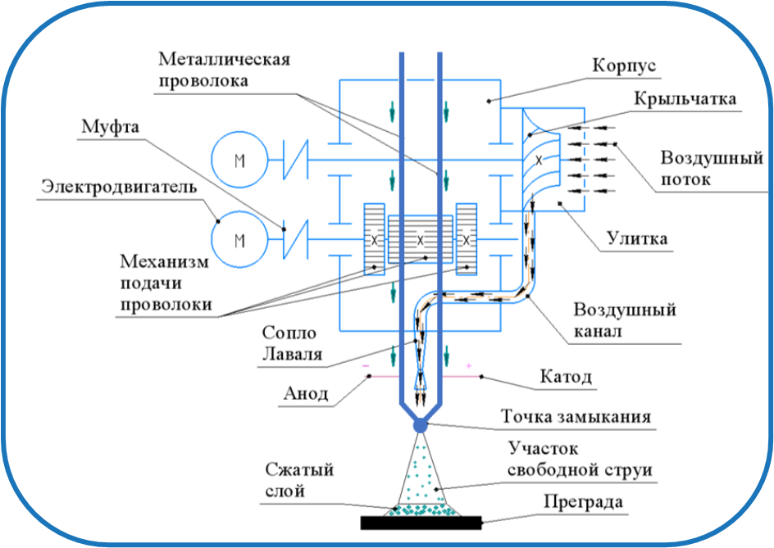

Решение
Ценностное предложение: устройство для нанесения металлического покрытия методом холодного напыления
Служит для защиты поверхностей от коррозии, а также повышения их твердости и износостойкости
Конкурентные преимущества:
Низкая стоимость
Облегченная конструкция, компактность
Принцип работы (конфигурация), предельно понятный рядовому пользователю
Отсутствие теплового воздействия на поверхность обработки
Схема установки для создания металлического покрытия методом холодного напыления

Slide 5
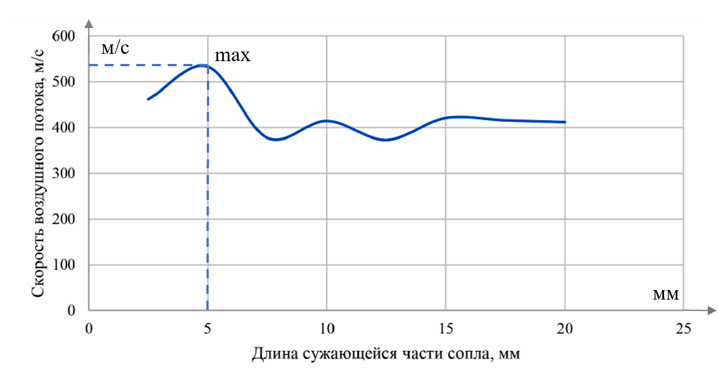
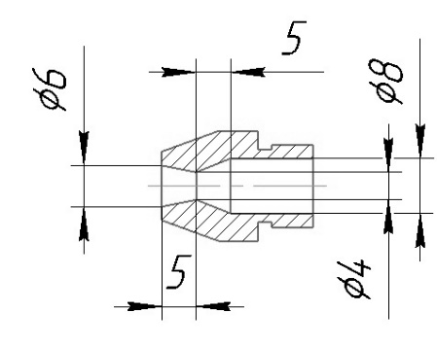
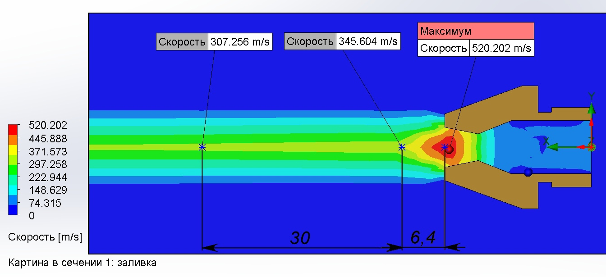
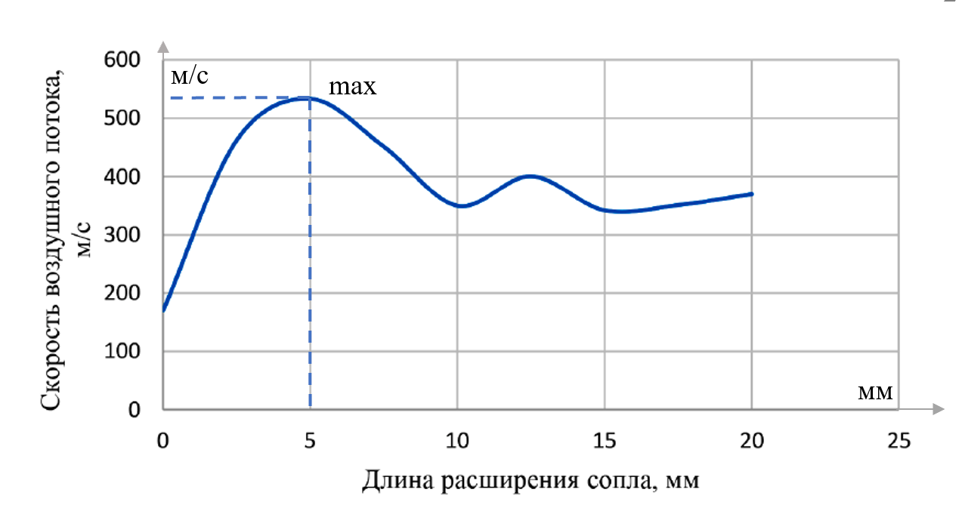
Решение
Моделирование параметров сопла
Скорость воздушного потока, генерируемая соплом на выходе - 520 м/с
Зависимость скорости воздушного потока на выходе от длины сужающейся части сопла Лаваля
Эскиз сопла Лаваля
Результат расчетов сопла Лаваля
Зависимость скорости воздушного потока на выходе от длины расширяющейся части сопла Лаваля

Slide 6
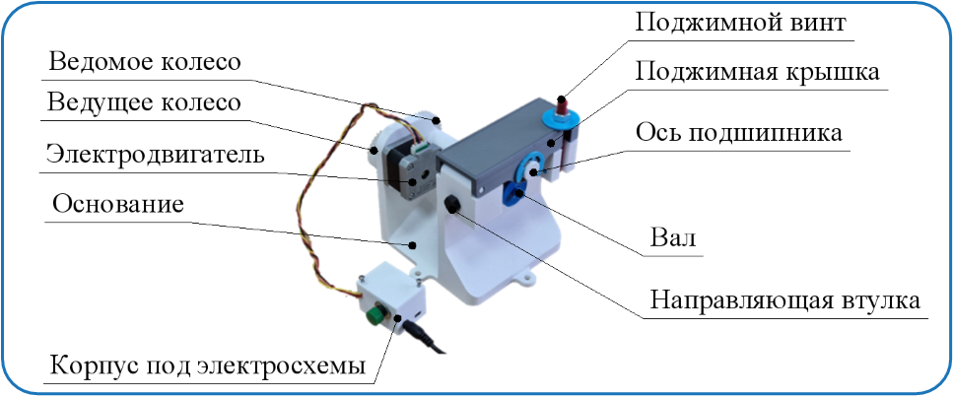
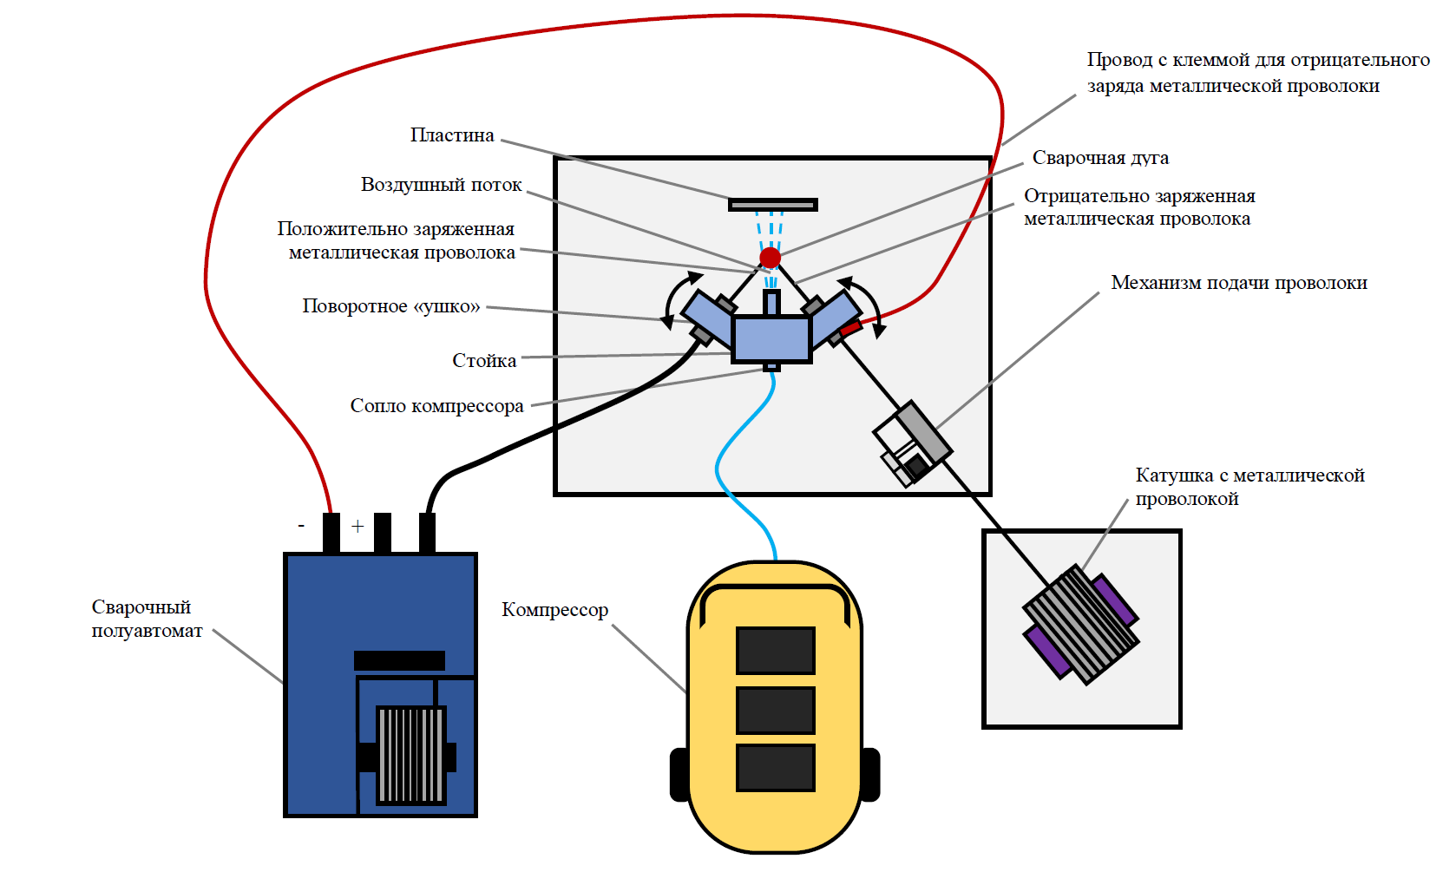
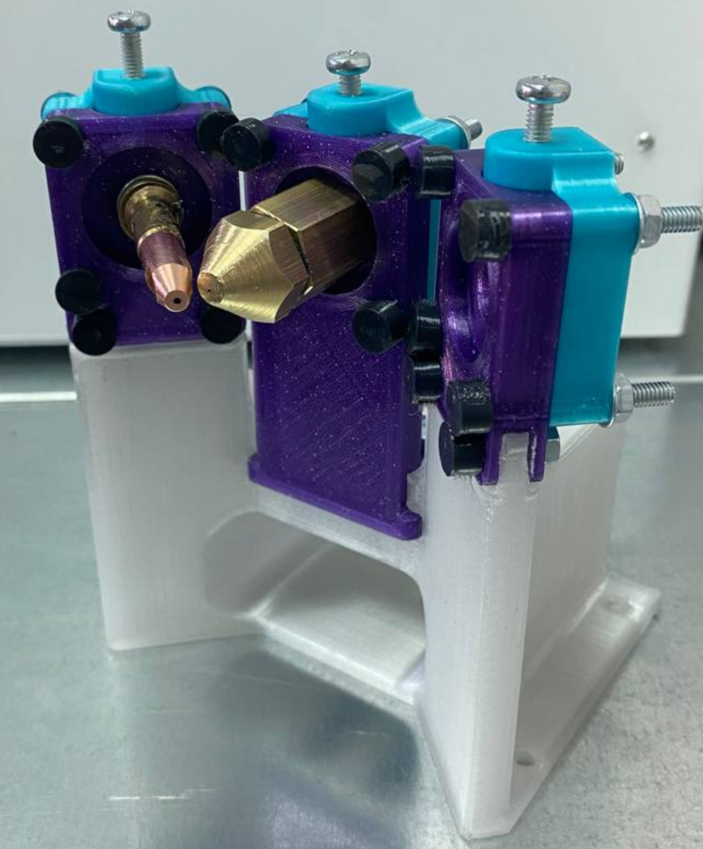
Решение
Модель механизма подачи металлической проволоки
Конструкция держателя для экспериментов
Схема экспериментального стенда

Slide 7
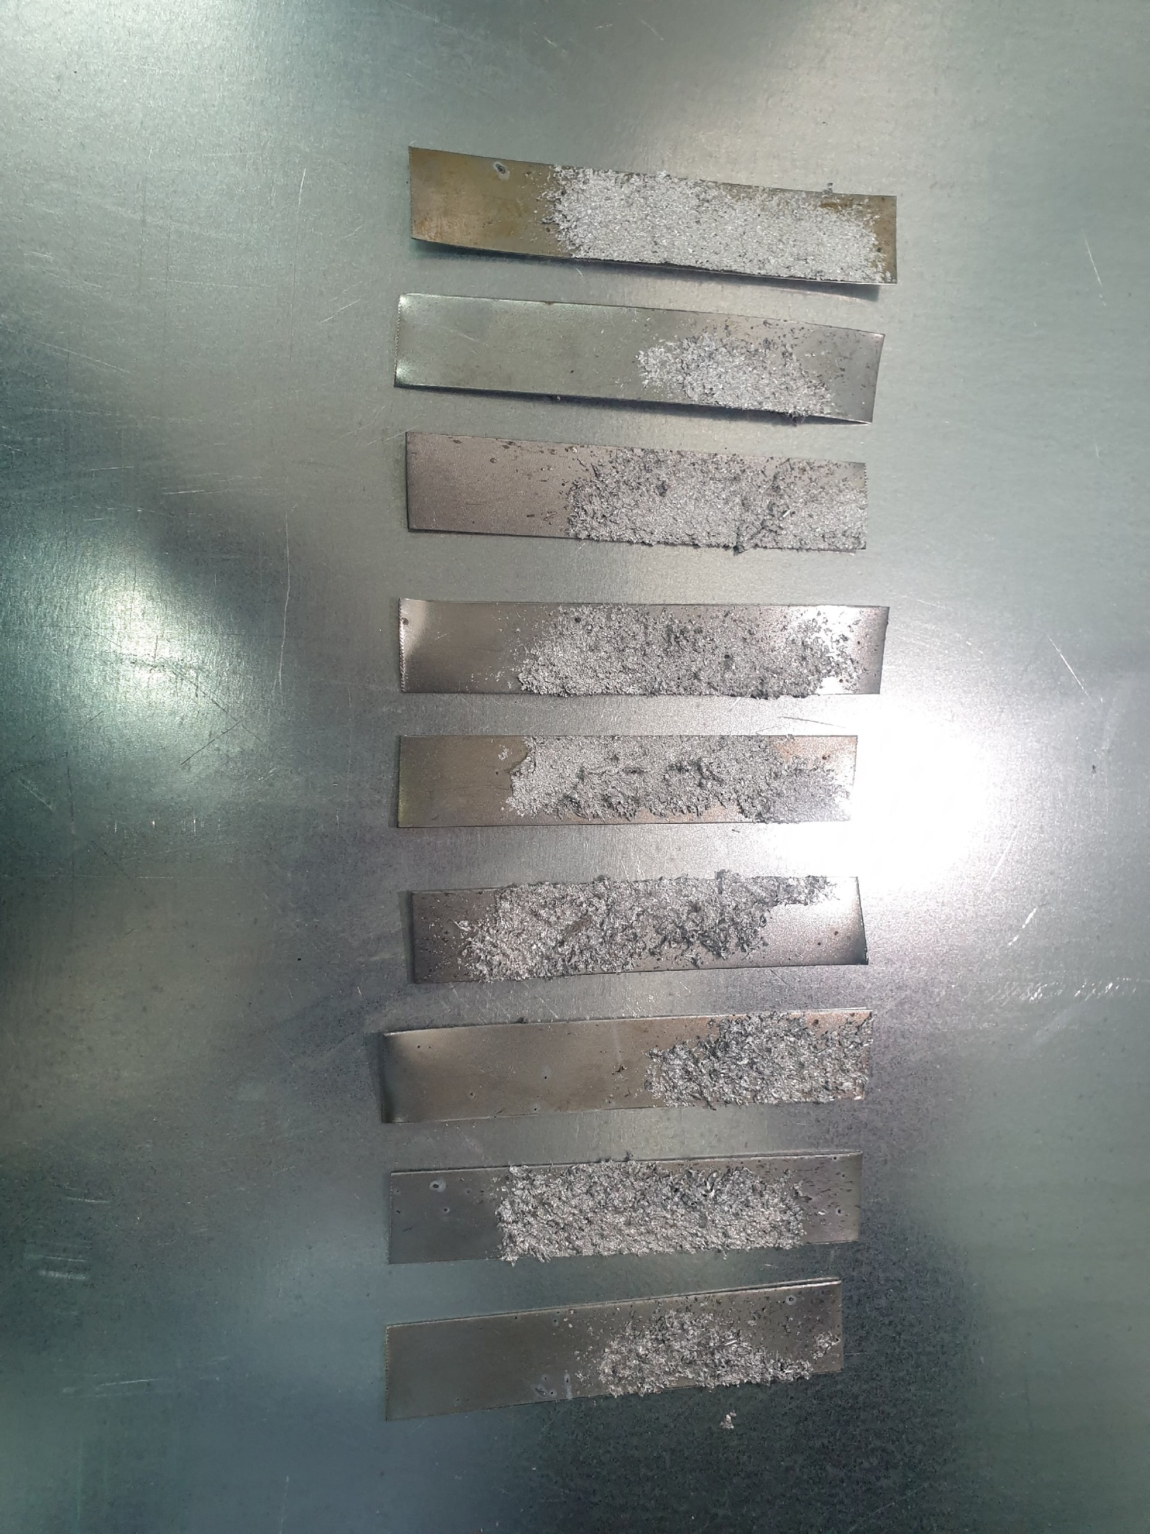
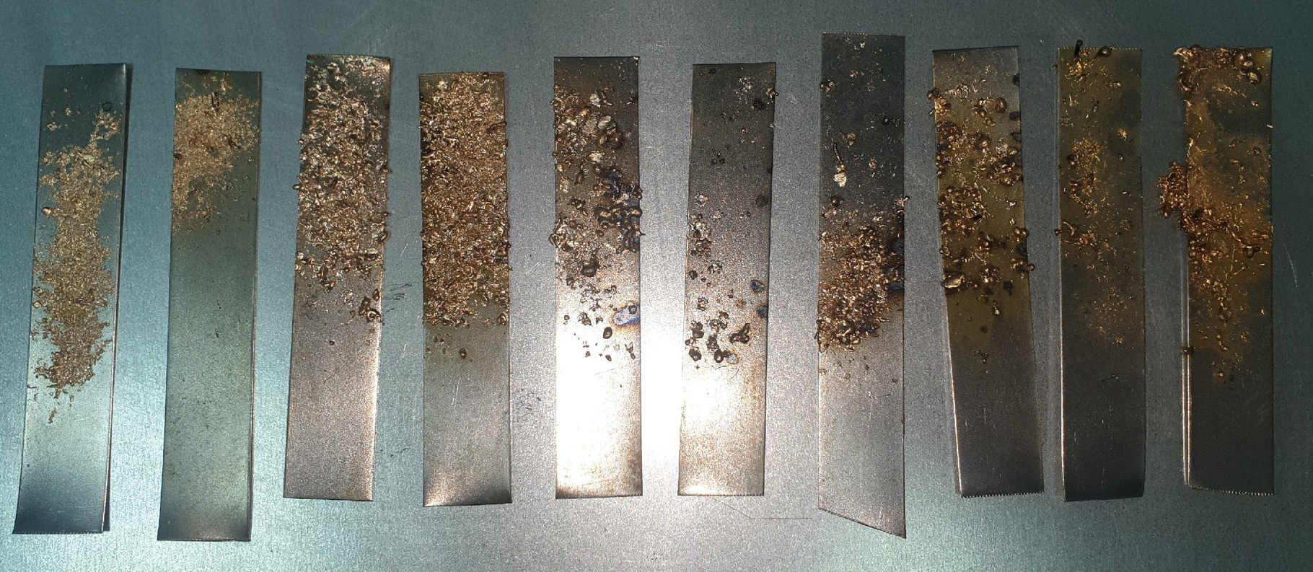
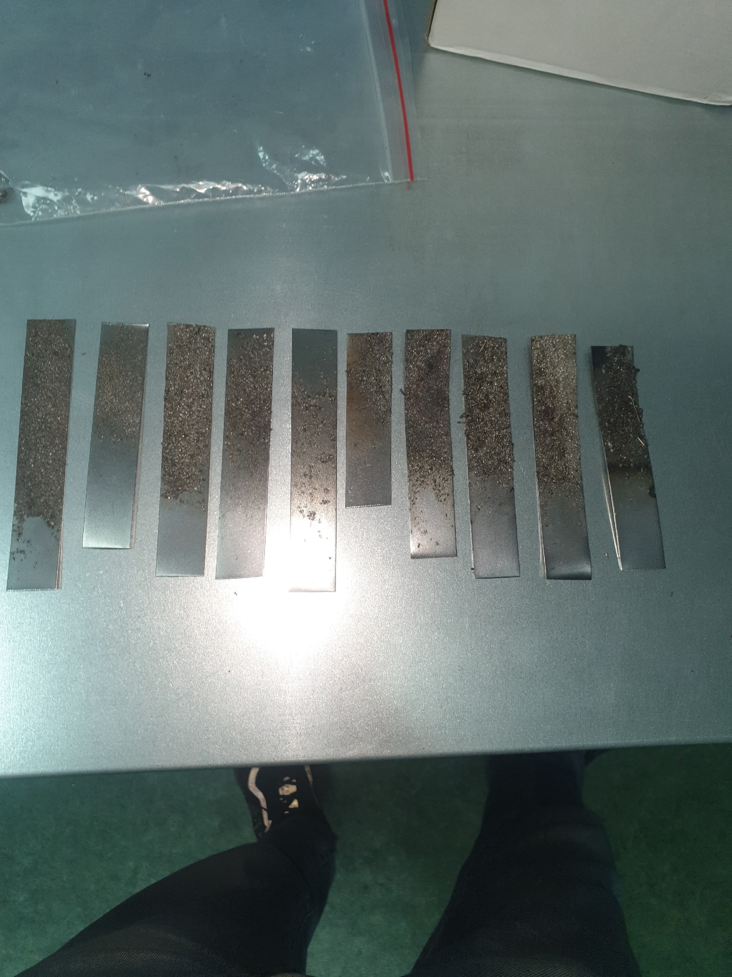
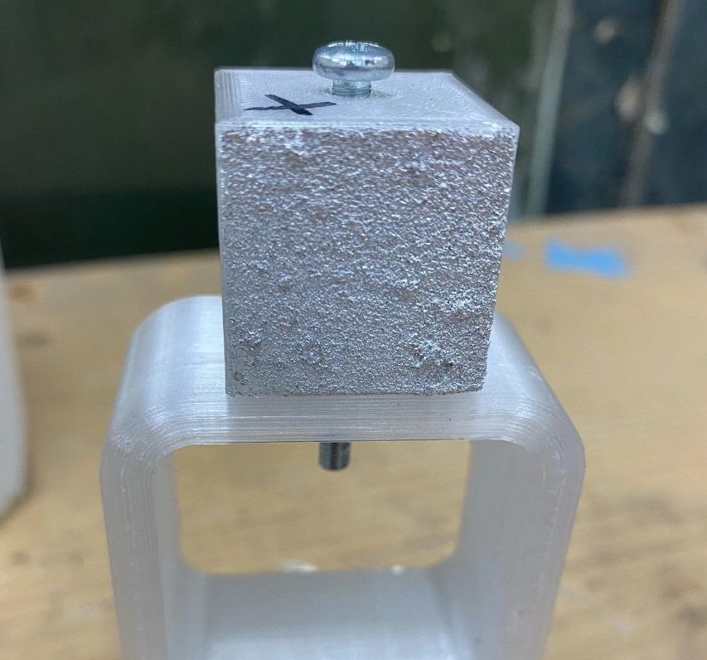
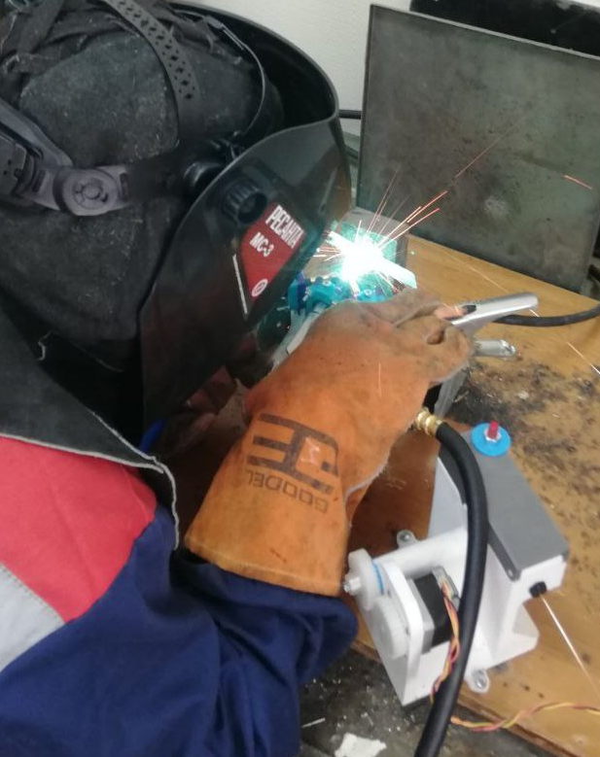
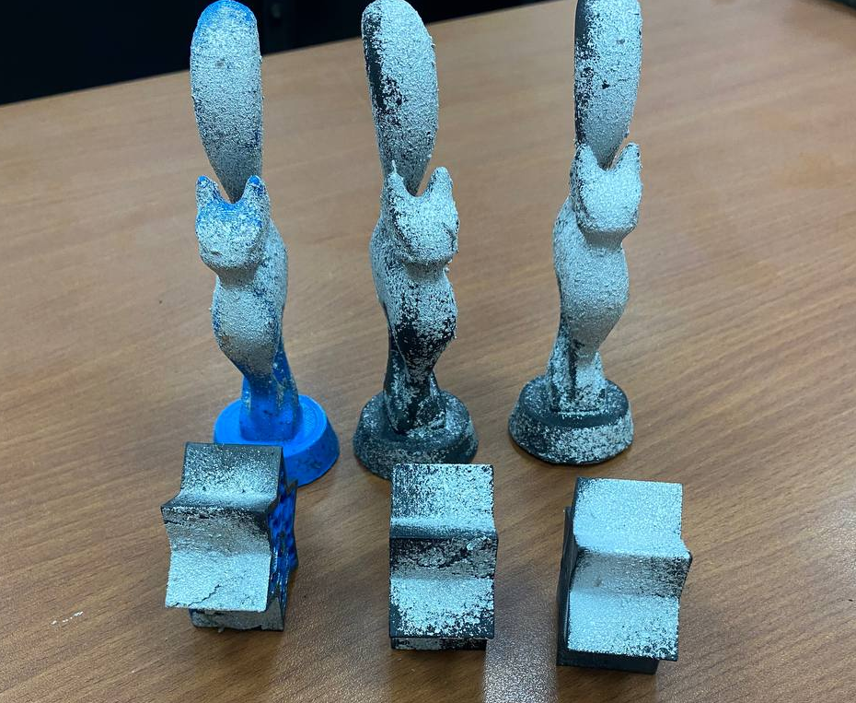
Эксперименты
В результате работы с экспериментальным стендом удалось:
Воссоздать процесс холодного напыления
Алюминиевая проволока AlSi 5 (ER – 4043) д. 1,0 мм.
Нержавеющая проволока DEKA ER309Lsi 0,8 мм.
Медная проволока CuSi3 д. 1,0 мм.
Напылить разные виды металлов на стальную пластину
Напыление алюминия на пластиковый (PETG) кубик
Процесс холодного напыления на испытательном стенде
Покрыть металлическим
слоем пластиковые изделия
Напыление алюминия на пластик

Slide 8
Рынок
TAM
38 800 млн. руб.
SAM
769,27 млн. руб.
SOM
85,8 млн. руб.
Данные по объему отгруженных товаров
Регулирующие правовые аспекты
Правила по охране труда на предприятиях и в организациях машиностроения
Технический регламент таможенного союза ТР ТС 010/2011 О безопасности машин и оборудования (с изменениями на 16 мая 2016 года)
ГК РФ Статья 1393. Порядок государственной регистрации изобретения, полезной модели, промышленного образца и выдача патента
Планируемый объем рынка
Темп роста рынка станков, машин и оборудования для обработки металлов и прочих твердых материалов – 113%

Slide 9







Рынок
Реставрация дефектных металлических деталей
Герметизация элементов течи жидкостей и газов
Нанесение электропроводящего материала на изделия
Нанесение подслоев на различные основы для пайки
Нанесение антикоррозионного покрытия
Ремонт автомобилей
Специальные применения
Модель продаж
B2B
Темп роста потребления – 115,22%
Каналы распространения
Виды продвижения
Форумы, конференции
Прямые продажи
Связи с общественностью
Научные и производственные выставки
График 3 - Динамика изменения объема рынка обработки металлов и нанесения покрытия на металлы

Slide 10









Конкуренты
Недостатки эксплуатируемых устройств в отличие от предлагаемого решения
Высокая цена
Патенты
Сложная конструкция, не позволяющая справиться с неполадками без помощи профессионалов
RU 2 261 763 C1
RU 2 457 280 C2
Ключевые проблемные аспекты
1
Применение только мелкодисперсного металлического порошка
Громоздкость и большой вес
2
Риск быстрого выхода из строя сопла из-за нарастания металлического порошка на его стенках
3
Возможность забивания металлическим порошком механизмов подачи
Ограниченность номенклатуры обрабатываемых поверхностей из-за большого влияния температуры
4
Использование инертных газов для разгона металлических частиц
5
Возможность заклинивания механизмов подачи расходного материала

Slide 11
Риски
№ | Наименование риска | Вероятность возникновения | Степень влияния | Оценка риска | Стратегия
1 | Рост цен на сырье (ABS, PETG) и комплектующие | 60,00% | 20,00% | 0,12 | Снижение
2 | Задержка продукции поставщиком / поставка бракованной продукции | 10,00% | 60,00% | 0,06 | Передача, уклонение
3 | Рост спроса | 60,00% | 70,00% | 0,42 | Снижение
4 | Интенсивный рост конкурентов на рынке | 40,00% | 70,00% | 0,28 | Снижение
5 | Распространение разработанной технологии и принципа работы устройства среди конкурентов | 20,00% | 70,00% | 0,14 | Уклонение
6 | Зависимость предприятия от работы городских служб водо-, электроснабжения | 30,00% | 80,00% | 0,24 | Снижение, уклонение
7 | Недостаточная компетенция сотрудников | 10,00% | 40,00% | 0,04 | Снижение, уклонение
8 | Травматизм на рабочем месте | 5,00% | 15,00% | 0,0075 | Снижение, уклонение
9 | Потеря интереса к проекту со стороны участников команды | 20,00% | 90,00% | 0,18 | Снижение
10 | Поломка оборудования | 30,00% | 80,00% | 0,24 | Снижение
11 | Подорожание напыляемого материала | 10,00% | 10,00% | 0,01 | Принятие
12 | Отключение программного обеспечения | 30,00% | 90,00% | 0,27 | Уклонение
13 | Политический (война) | 60,00% | 60,00% | 0,36 | Принятие

Slide 12
Экономика сейчас
Статья расходов | Общий расход статьи, руб. | Расходы
Расходы, связанные с регистрацией юридического лица, в том числе взносы в уставной капитал | 16 100,00. | 6 000 руб. – привлечение юриста (договор №57 на создание ООО от 20.09.2022) 10 100 руб. – Уставной капитал фирмы
Приобретение/аренда оборудования, программного обеспечения, оснастки | 906 700,00 | 15 900 руб. - Муфельная печь Plavka SmartKiln 41 600 руб. - Сварочный полуавтомат SPEEDWAY 200IGBT/Aurora-Pro 4 220 руб. - Углошлифовальная машина УШМ-125 Ресанта 165 400 руб – Принтер для 3D – печати Vector 300 9 900 руб. – Установка ПО Windows 11 164 900 руб. - Ноутбук Legion 5 Pro 56 780 руб. - Оснастка 100 000 руб. – Принтер для 3D – печати 15 000 руб. - Rasberrypai 4 g 3 200 руб. – Экран для rasberrypai 4 g 2 300 руб. – Набор для нарезания резьбы 327 500 руб. - Станок CUTTER GT
Выплата заработной платы, вознаграждений физическим лицам по договорам гражданско-правового характера и начислений на такие выплаты | 389 691,28 | 355 927,22 руб. – Фонд оплаты труда (трудовые договоры: генеральный директор, администратор – с учетом премиальных выплат) 33 764,06 руб. - Сдельная оплата труда (станочник широкого профиля – 279,33 руб/час; сборщик-наладчик технологических конструкций – 242,24 руб/час – с учетом премиальных выплат)
Оплата работ, выполняемых сторонними юридическими лицами, индивидуальными предпринимателями и физическими лицами – плательщиками налога на профессиональный доход | 31 774,00 | 270,00 руб. – Организация доставки (Индивидуальный предприниматель Шемануев Евгений Вячеславович, ИНН 027311904004, ОГРН 309028002900110) 22 537,00 руб. – Услуга по организации доставки (экспедированию) груза из г. Иваново в г. Тюмень (мест: 3; 197 кг, 2,81 м³; НГ мест: 1; 182 кг; 2,71 м³) в том числе упаковка: 197 кг, 2,81 м³) 1 796,00 руб. – Услуга по организации доставки (экспедированию) груза по г. Тюмень 5 592,00 руб. – Упаковка груза в деревянную обрешетку 15,00 руб. – Информирование о статусе и местонахождении груза 1 564,00 руб. – Страхование груза и срока
Аренда | 48 067,20 | 801,12 руб./м² – 40 м²
Сумма расходов на сырье, материалы, комплектующие, необходимых для запуска первой партии продукции (10 шт.) и создания резерва (10 шт.) | 532 080,00 | Стоимость на единицу товара – 26 604 руб.
Затраты на разработку установки | 150 000,00 | -
Прочие (непредвиденные расходы) | 50 000,00 | -
Итого: | 2 124 412,48 | -
Требуемые инвестиции:
2 124 412,48 руб.
«Студенческий стартап»
1 млн. руб.
Остаток
1 125 тыс. руб.
Ключевая статья расходов:
Материально-техническое оснащение производства

Slide 13
Экономика сейчас
Себестоимость - 74 873,01 руб.
Цена – 110 тыс. руб.
План продаж – 10 шт./мес.
Расчет срока окупаемости
Срок окупаемости проекта – 6 месяцев
Расчет точки безубыточности
Рентабельность инвестиций – ROI = 107,94%
Точка безубыточности – 6 шт.
Прибыль нарастающим итогом к концу первого года реализации проекта – 2 293 067 руб.

Slide 14
Стратегия развития
Мероприятие | 2023 |  |  |  |  | 2024
 | август | сентябрь | октябрь | ноябрь | декабрь | январь | февраль | март
Проведение экспериментов и первичная доработка устройства | Напыление алюминия на пластиковые поверхности 10.08 – 20.08 2 000 руб. Проверка адгезии при сопряжении пластика и металла посредством графитового грунта 20.08 – 30.08 3 000 руб. | Проверка работоспособности прототипа 15.09 5 000 руб. | Нанесение металлического покрытия на пластиковые поверхности с помощью прототипа 01.10 4 000 руб.
Подать документы на программы «Умник», «Твой ход», «Старт» |  |  | 01.10 -
Доработка сайта (https://vk.com/nestoretmn72) | Проработка содержания группы (публикация постов, отражающих суть проекта, а также принцип работы устройства) - |  | Запуск таргета и рекламы в иных тематических группах 16.10.2023 - |  |  | Добавление товара и возможности приобретать его посредством онлайн-платформы 29.01.2024 -
Поиск помещения, его аренда, техническое и технологическое оснащение |  |  |  |  | Заключение договора аренды до 30.12 - | Техническая и технологическая оснащение пр-ва с 15.01
Промышленное тестирование устройства на базе ГМС Нефтемаш с получением обратной связи
Доработка устройства
Найм рабочей силы |  |  |  |  |  | Подписание договоров с сотрудниками 15.12 Обучение 18.12 - 28.12
Изготовление первой партии продукции в объеме 11 штук |  |  |  |  |  |  | Изготовление первой партии продукции, включая ее сборку и наладку 29.02 292 644 руб.
Получение первой выручки |  |  |  |  |  |  |  | Получение выручки в объеме 1 100 тыс. руб. 31.03

Slide 15
Стратегия развития
Мероприятие | 2024 - 2025 |  | 2025
 | Март - май | Июнь – январь | Февраль
Промышленное тестирование устройства | - Сбор обратной связи от предприятий-потребителей
Доработка устройства в соответствии с выявленными недочетами и пожеланиями потребителя |  | - Проектирование модифицированной модели - Проведение экспериментов, осуществление тестовых пусков - Сбор обратной связи и возможная доработка
Масштабирование производства (увеличение объемов производства в 2 раза) |  |  | Расширение производственных площадей до 100 кв. м. Закупка оборудования (3 дополнительных 3d-принтера Vector-300) Найм сотрудников (менеджер, сборщик-наладчик, станочник широкого профиля) -1 388 614 руб.
Вертикальная диверсификация (самостоятельное производство комплектующих, закупаемых в настоящее время у поставщиков) | Проектирование и изготовление необходимых элементов, их тестирование | Проектирование и изготовление необходимых элементов, их тестирование | Выпуск устройства с комплектующими собственного производства

Slide 16

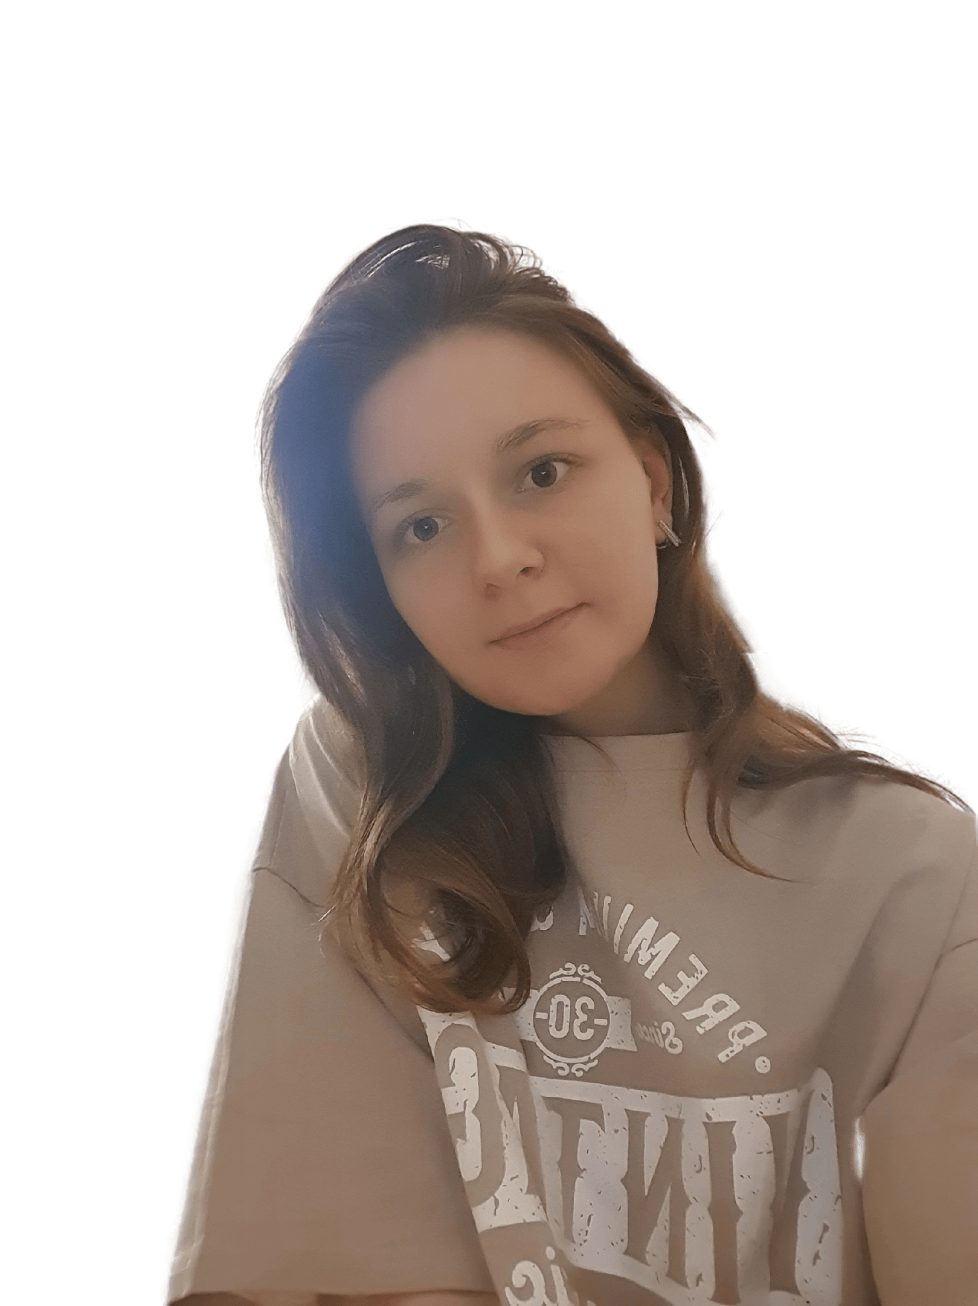

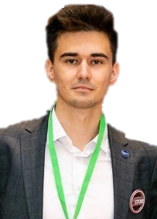
Команда
Губенко Арсений Сергеевич
Технолог
Новикова Анна Александровна
Аналитик
Писарев Дмитрий Евгеньевич
Руководитель проекта
Митрохин Сергей Иванович
Конструктор

Slide 17
Разработка устройства для нанесения металлического покрытия методом холодного напыления
Контакты: +7-912-921-70-20
nema.2001@mail.ru

